Slide 1


约分
R·五年级下册

Slide 2



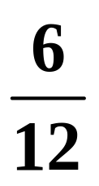
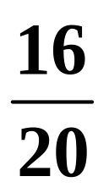
一、复习旧知识,揭示课题
1.在括号里填上适当的数，根据什么填的？
3
1
4
（ ）
（ ）
=
=
=
4
2
（ ）
5
根据分数的基本性质：分数的分子和分母同时乘或除以相同的数（0除外），分数的大小不变。

Slide 3
2.填空
16
8
4
2
（ ）
（ ）
1
=
=
=
=
32
16
8
4
2
（ ）
（ ）
6
10
16
（ ）
2
（ ）
20
=
=
=
=
9
3
15
24
（ ）
30
（ ）

Slide 4

二、探究新知
24
30
把 化成分子和分母比较小且分数大
小不变的分数。
怎样才能保证分数大小不变？
根据分数的基本性质，分子和分母同时乘或除以相同的数(0除外)。

Slide 5
24
30
24÷2
30÷2
12
15
12
15
12÷3
15÷3
4
5
=
=
=
=
24
30
24 （ ）
30 （ ）
6
6
（ ）
（ ）
=
÷
=
4
5
÷
像这样，把一个分数化成和它相等，但分子和分母都比较小的分数，叫做约分。

Slide 6
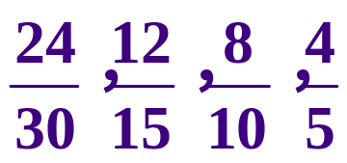
仔细观察 ,它们之间有什么关系？
4
5
像 这样，分子和分母只有公因数1的分数叫做最简分数。
约分时，通常要约成最简分数。

Slide 7
约分时也可以这样写：
4
5
的分子和分母只有公因数1。
4
12
4
24
30
4
5
24
30
4
5
分子和分母
有什么关系？
=
=
或者
15
5
5
观察约分的过程，怎样约分比较简便？

Slide 8
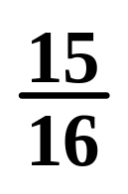
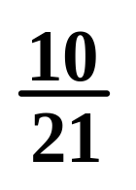
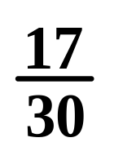
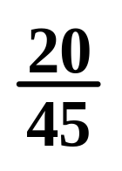
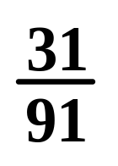
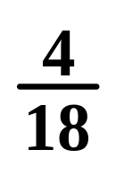
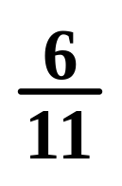
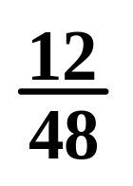
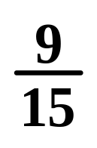
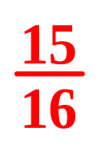
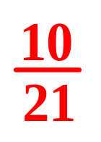
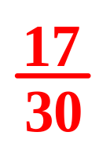
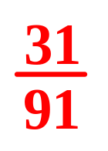
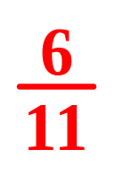
三、实践应用,提升认识
【选自课本P65 做一做 第1题】
1.下列分数中哪些是最简分数？把不是最简分数的化为最简分数。
4
2
1
3
9
9
4
5
、
、
、
、
是最简分数。

Slide 9
【选自课本P65 做一做 第2题】
2.把上下两行相等的两个分数用线连起来。
4
6
3
7
2
5
6
8
3
9
9
21
3
4
1
3
2
3
10
25

Slide 10



【选自课本P66 练习十六 第1题】
3.右面两个圆的大小相同，蓝色部分和红色部分哪个大？为什么？
=

Slide 11
4.下列分数中哪些没有化成最简分数？请把它们化成最简分数。
【选自课本P66 练习十六 第3题】
16
24
4
6
2
3
15
36
5
12
28
42
14
21
2
3
=
=
=
=
=
15
45
3
9
1
3
78
87
26
29
=
=
=

Slide 12
【选自课本P66 练习十六 第2题】
5.观察下列分数的分子和分母，哪些有公因数2？哪些有公因数5？哪些有公因数3？
4
8
9
12
15
20
30
45
40
60
84
96
4
8
40
60
84
96
15
20
30
45
40
60
9
12
30
45
84
96
有公因数2
有公因数5
有公因数3

Slide 13

四、课堂小结
把一个分数化成和它相等，但分子和分母都比较小的分数，叫做约分。

Slide 14
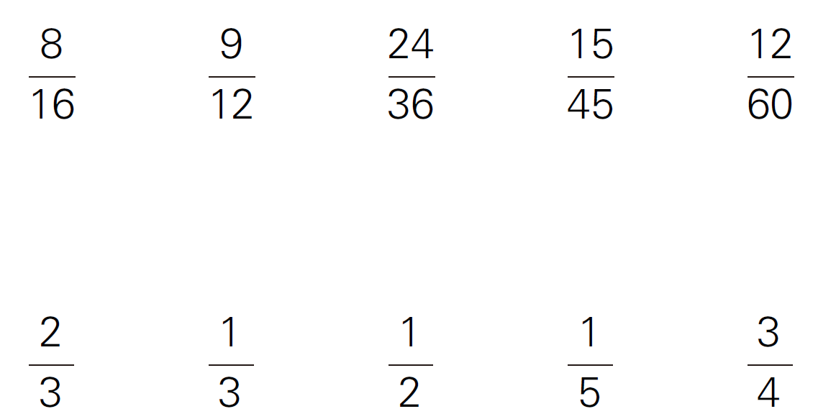
五、作业设计
见“状元成才路”系列丛书《创优作业100分》对应课时作业。
一、把上下两行相等的两个分数用线连起来。

Slide 15
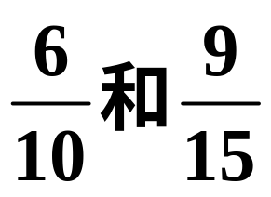
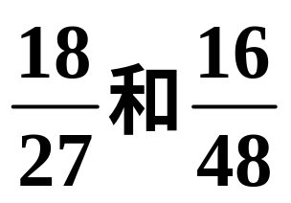
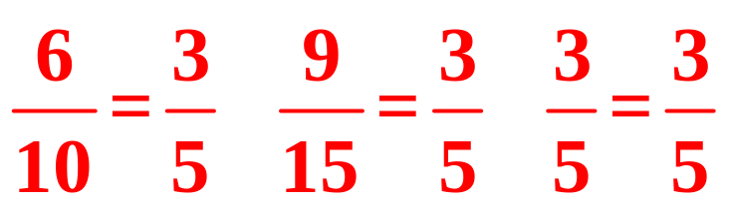
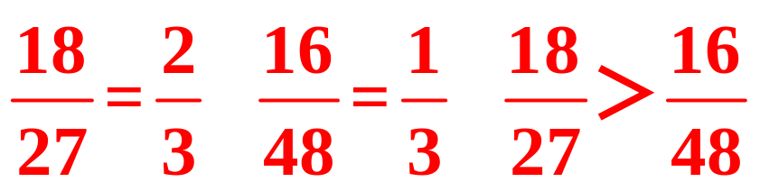
二、先约分，再比较各组分数的大小。

Slide 16
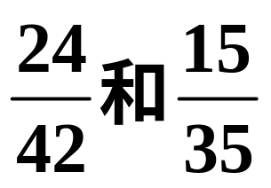
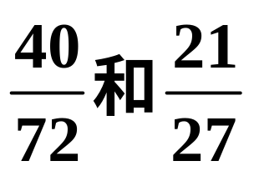
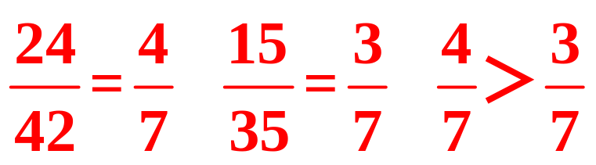
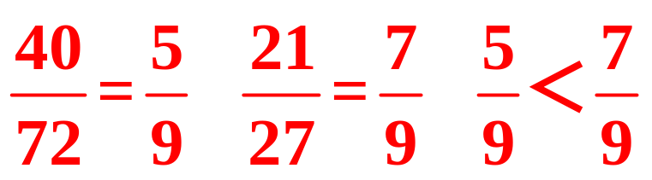

Slide 17

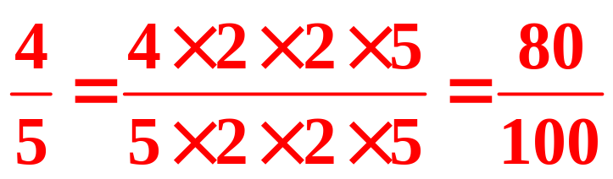
三、化简一个分数时，用2约了两次，用5
约了一次，得 。求原来的分数。

